Slide 1
16장. DHCP 서버의 설치와 운영

Slide 2
DHCP 개념 (1) [p710]
DHCP(Dynamic Host Configuration Protocol) 서버가 하는 역할은 자신의 네트워크 안에 있는 클라이언트 컴퓨터가 부팅될 때 자동으로 IP주소, 서브넷 마스크, 게이트웨이 주소, DNS 서버 주소를 할당해 주는 것임
일반 사용자는 IP에 관련된 어려운 정보를 알지 못해도, 인터넷을 사용하는 데는 더 이상 아무런 문제가 없어짐
DHCP 서버의 가장 큰 장점은 관리하기 편하고 이용자가 편하다는 것
또한 한정된 IP 주소를 가지고 더 많은 IP주소가 있는 것처럼 활용할 수 있음. 즉, 적은 개수의 IP주소로 여러 명의 사용자가 사용할 수 있다는 의미

Slide 3
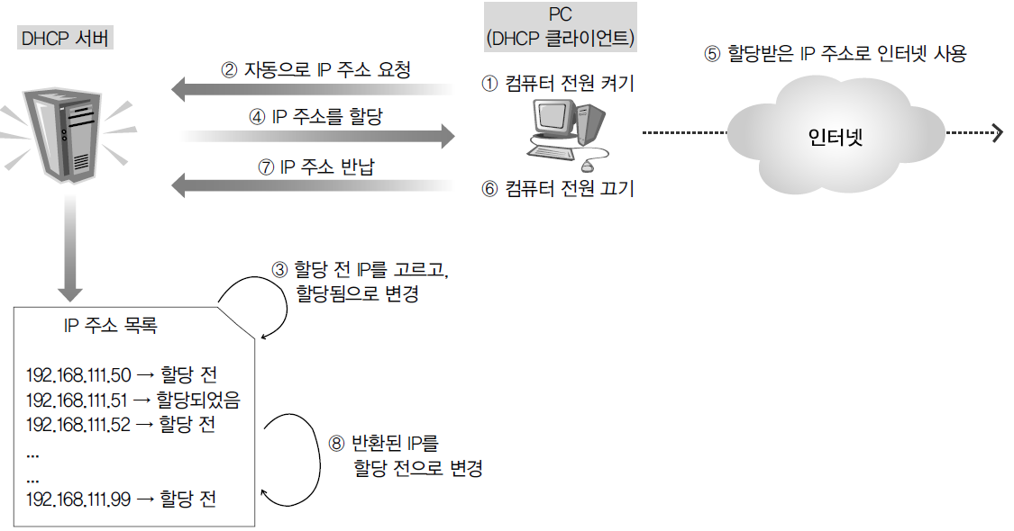
DHCP 개념 (2) [p711]
DHCP 서버의 작동원리

Slide 4
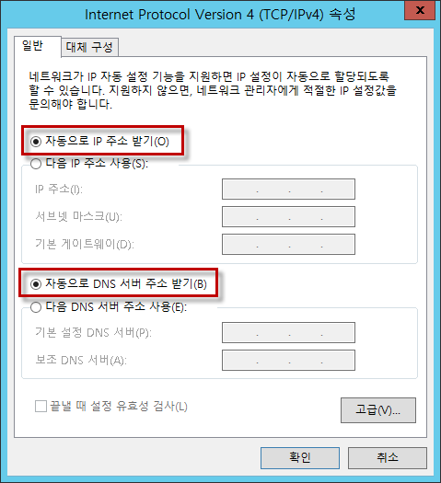
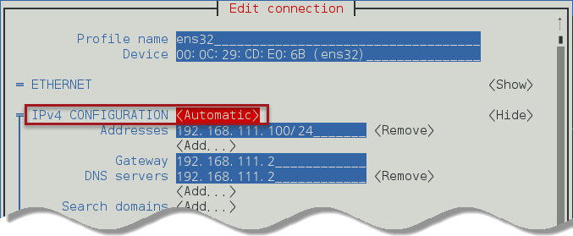
DHCP 개념 (3) [p712]
DHCP 클라이언트로 설정 방법
리눅스 텍스트모드에서 DHCP 클라이언트로 설정 하려면“/etc/sysconfig/network-scripts/ifcfg-ens32” 파일의 내용 중 다음을 수정BOOTPROTO=dhcp

Slide 5
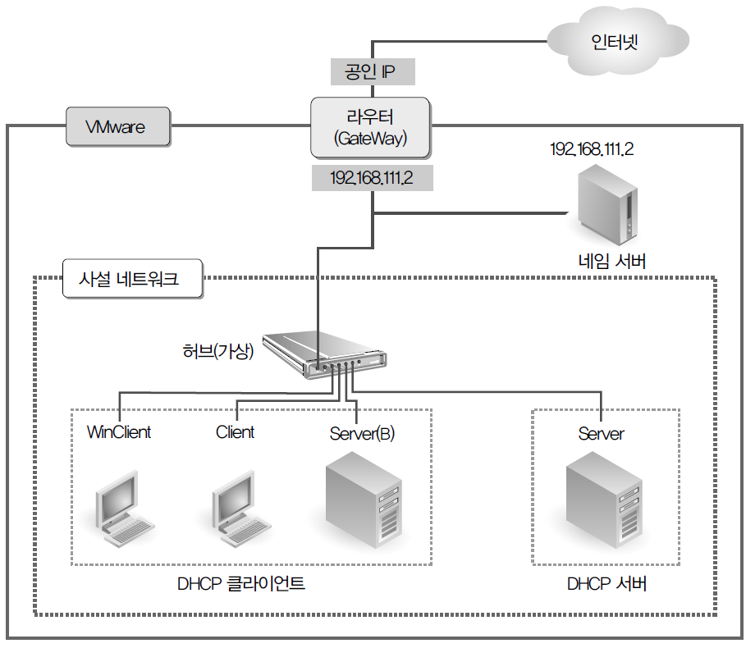
DHCP 구현 [P714]
VMware 내부에서 구현할 DHCP 서버 구성도
Vmware가 제공하는 DHCP 서버의 기능은 중지시켜야 함

Slide 6
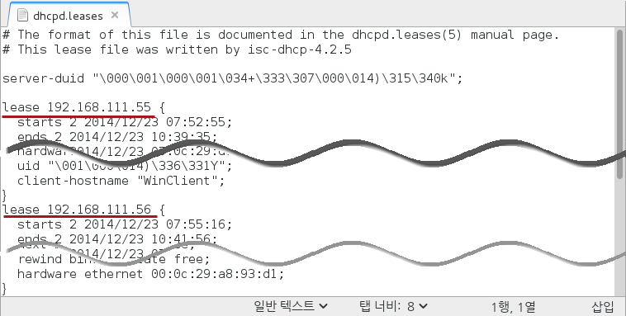
<실습3> DHCP 서버 구현 [p715]
실습목표
DHCP 서버를 구축하자. 실습은 [그림 16-4]을 보면서 진행한다.
Vmware의 네트워크 구성 환경을 이해한다.
결과 화면 (DHCP 클라이언트가 IP를 대여해 간 기록)

Slide 7
/etc/dhcpd.conf [p721]
● ddns-update-style interim 또는 none;
● subnet 네트워크주소 netmask 넷마스크 { }
① option routers 게이트웨이IP;
② option subnet-mask 서브넷마스크;
③ option domain-name “도메인이름”;
④ option domain-name-server DNS서버IP;
⑤ range dynamic-bootp 시작IP 끝IP;
⑥ default-lease-time 임대시간(초);
⑦ max-lease-time 임대시간(초);
⑧ host ns {
hardware Ethernet MAC주소;
fixed-address 고정IP주소;
}

Slide 8
비타민 퀴즈 16-1 [p724]
▶ 힌트 없음.

